Slide 1

Организация РППС по речевому развитию дошкольников в соответствии с ФОП ДО.
Учитель- логопед МДОАУ «Детский сад №38 г. Орска» Авдонина С. А.

Slide 2
Предметно-развивающая среда - «система материальных объектов деятельности ребенка, функционально моделирующая содержание его духовного и физического развития» (С. Л. Новоселова).
Функции РППС
образовательная
развивающая
воспитательная
стимулирующая
организационная
коммуникативная

Slide 3
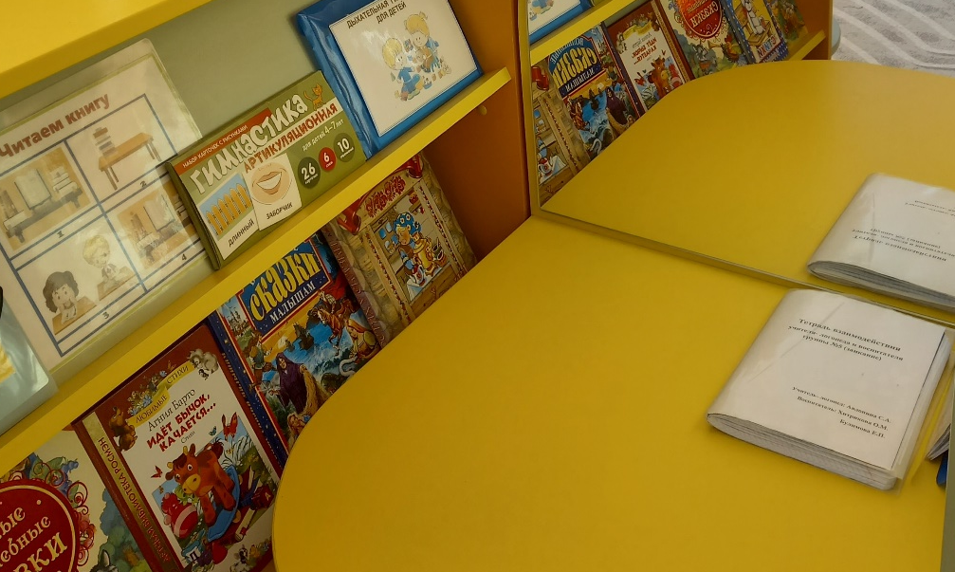
Примерное зонирование группового пространства:
центр сюжетно-ролевых игр
центр театрализации
центр книги
речевой центр
познавательный центр
центр природы
центр двигательной активности
центр для игр с водой и песком (экспериментирования)
центр художественного творчества
центр Краеведения
центр психологической разгрузки

Slide 4
Направления работы учителя- логопеда:
Диагностическая деятельность :
* комплексное логопедическое и психолого- педагогическое обследование
* сбор медицинского и педагогического анемнеза
* анализ коррекционно- педагогического процесса
Коррекционно-логопедическая и педагогическая работа
Консультативная работа с родителями
Профилактическая, консультативная работа с педагогическим коллективом

Slide 5
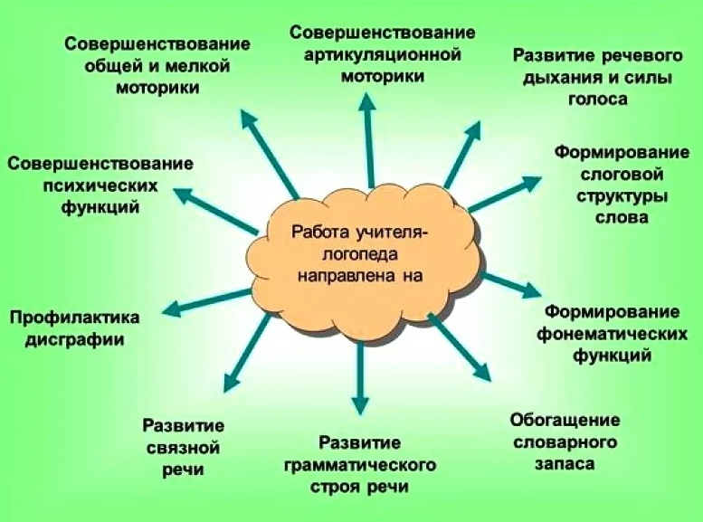

Slide 6
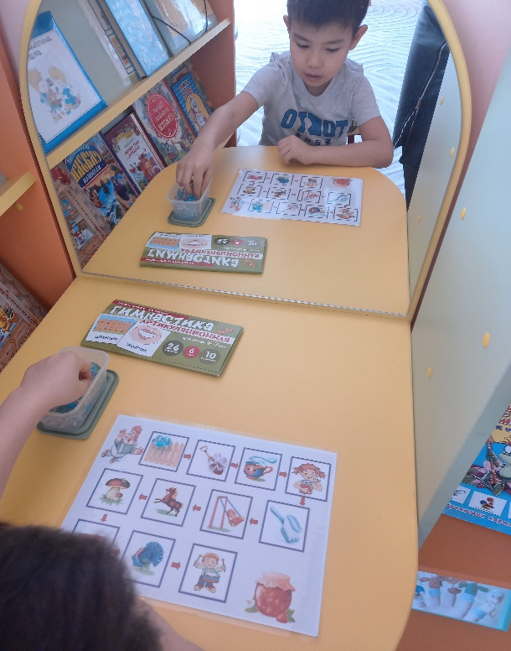
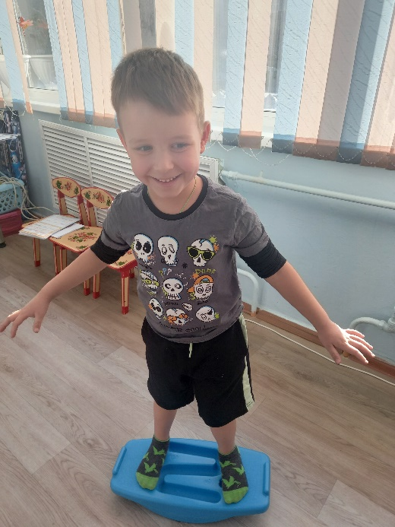
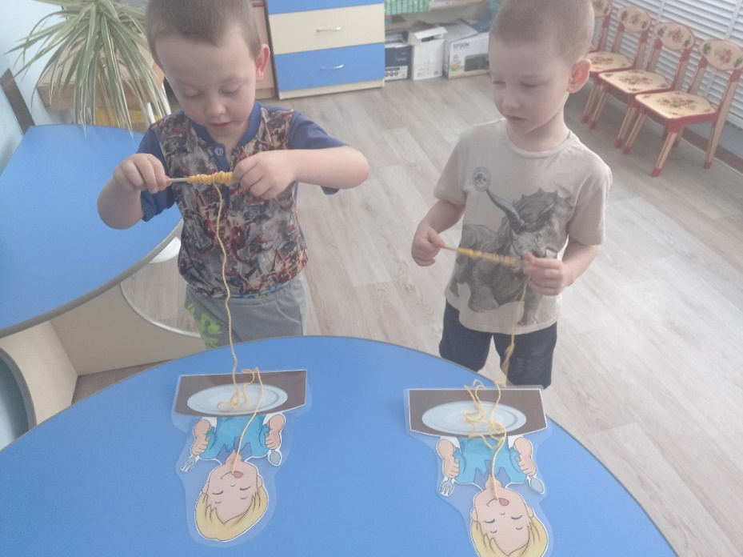
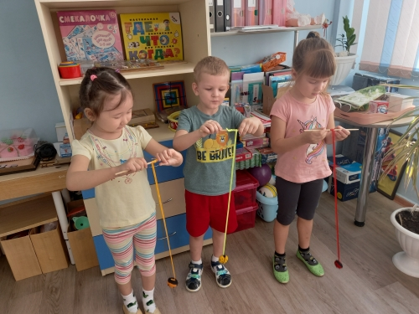
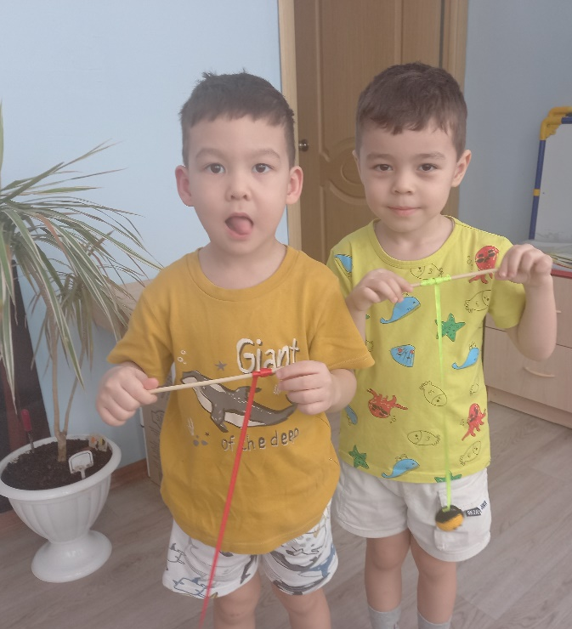
Совершенствование общей и мелкой моторики
- крупная
- мелкая
- артикуляторная

Slide 7
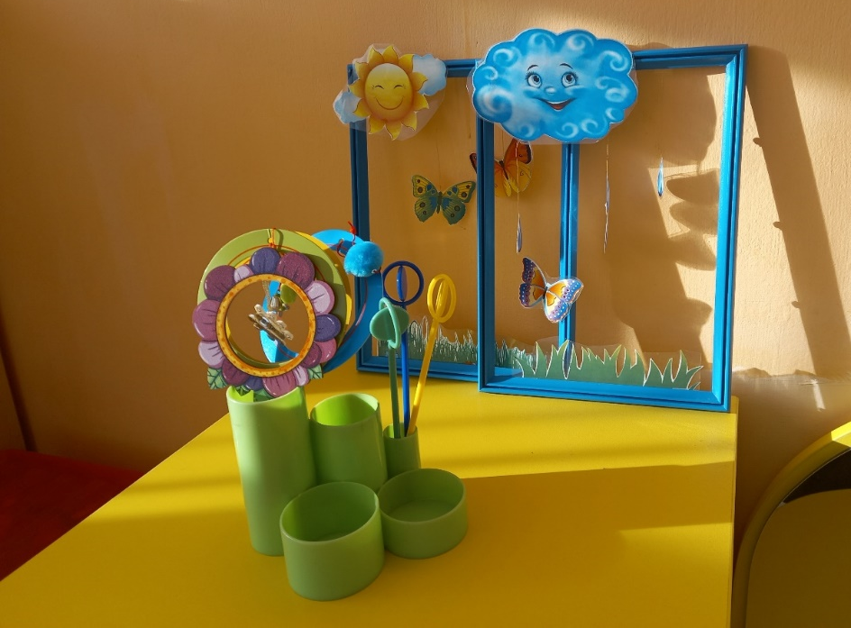

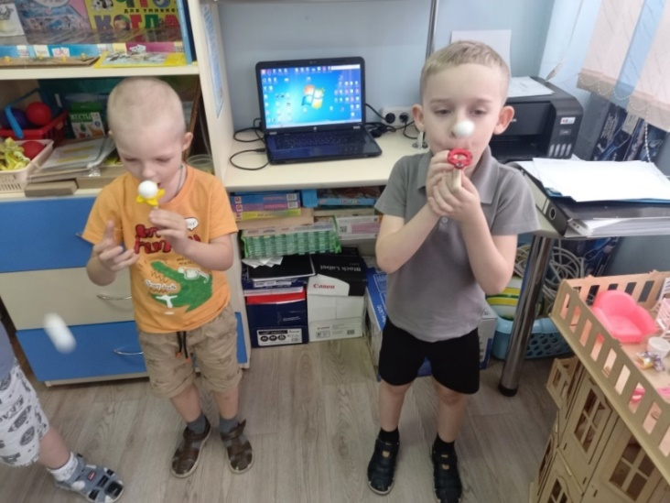
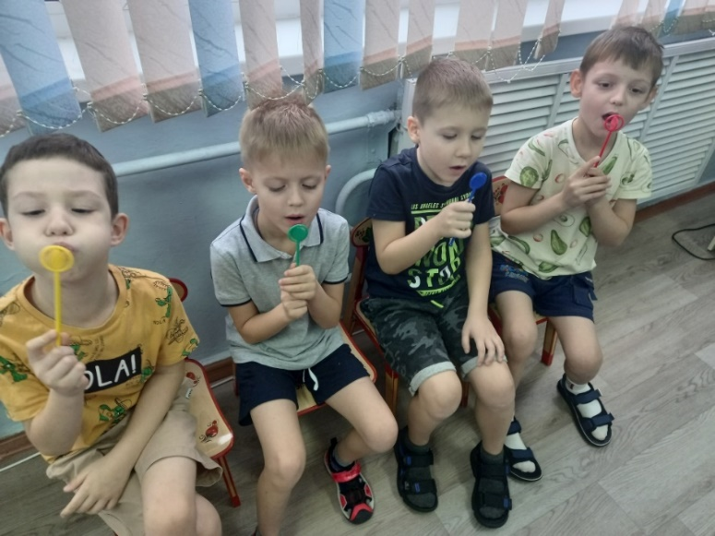
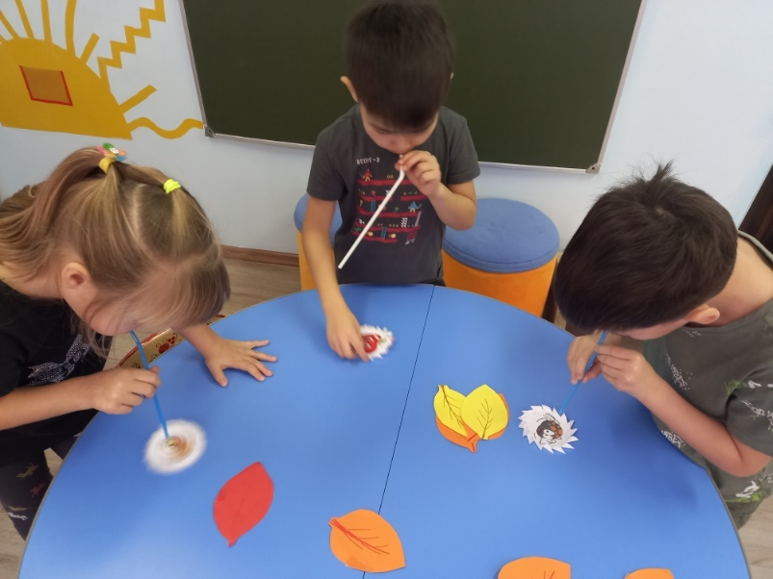
Развитие речевого дыхания и силы голоса
Речевое дыхание- основа правильной речи

Slide 8
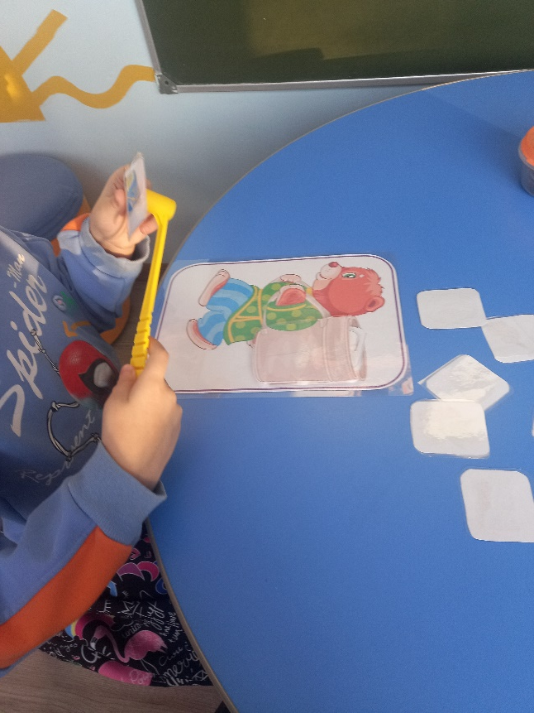
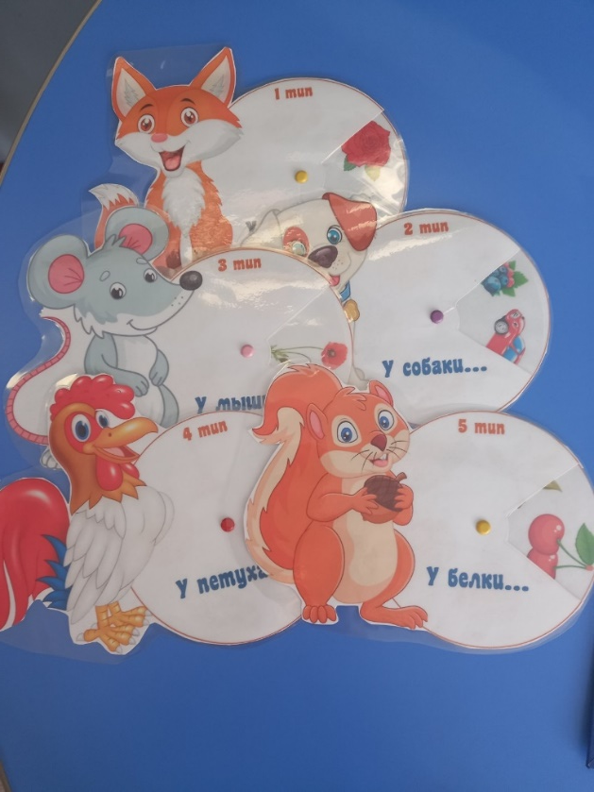
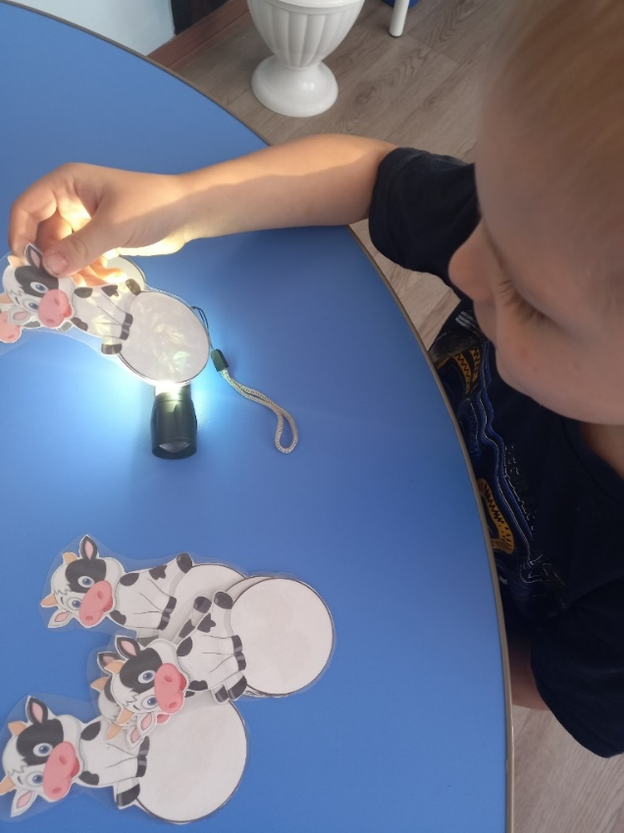
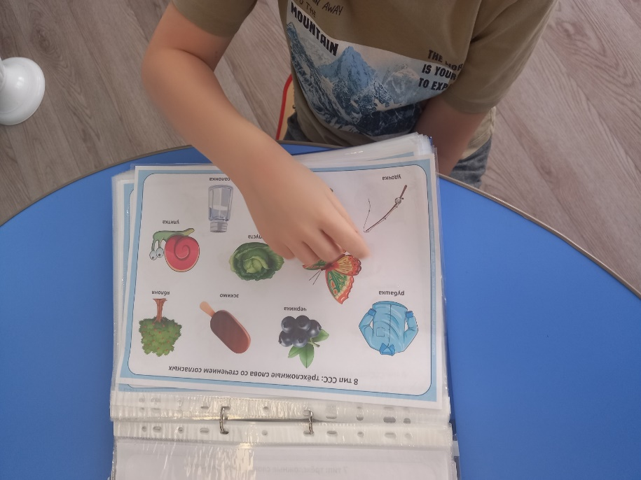
Формирование слоговой структуры слова
«Слоговая структура слова»- взаиморасположение и связь слогов в слове. Формирование слоговой структуры влияет на успешность овладения грамматическим строем речи, усвоение звукового анализа, письма и чтения.

Slide 9
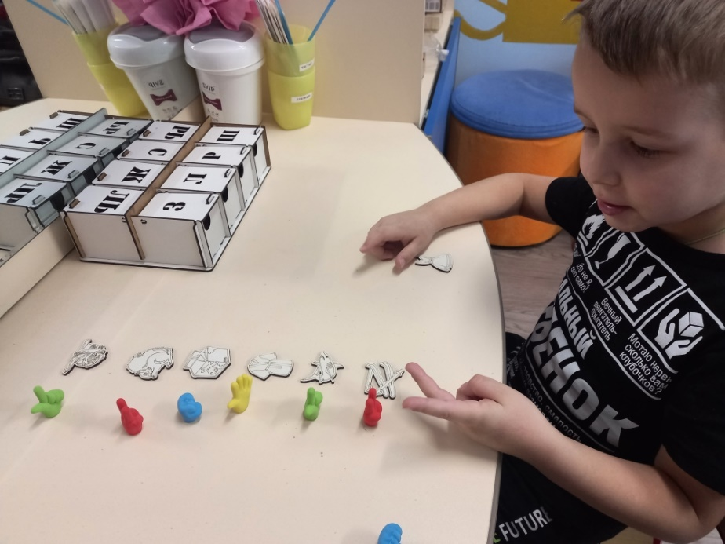
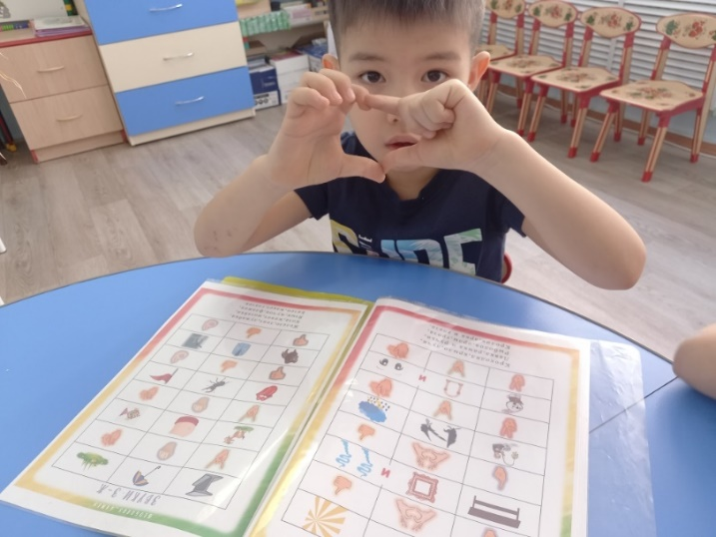
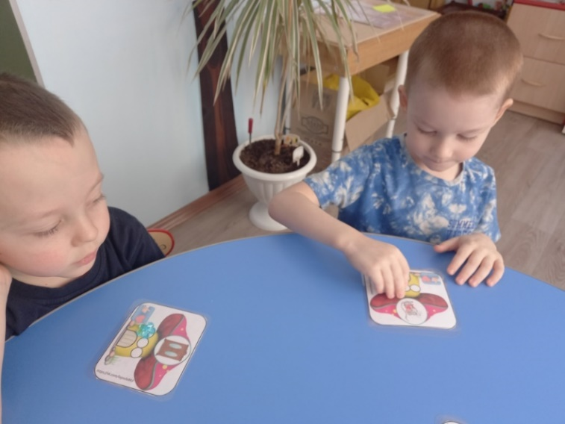
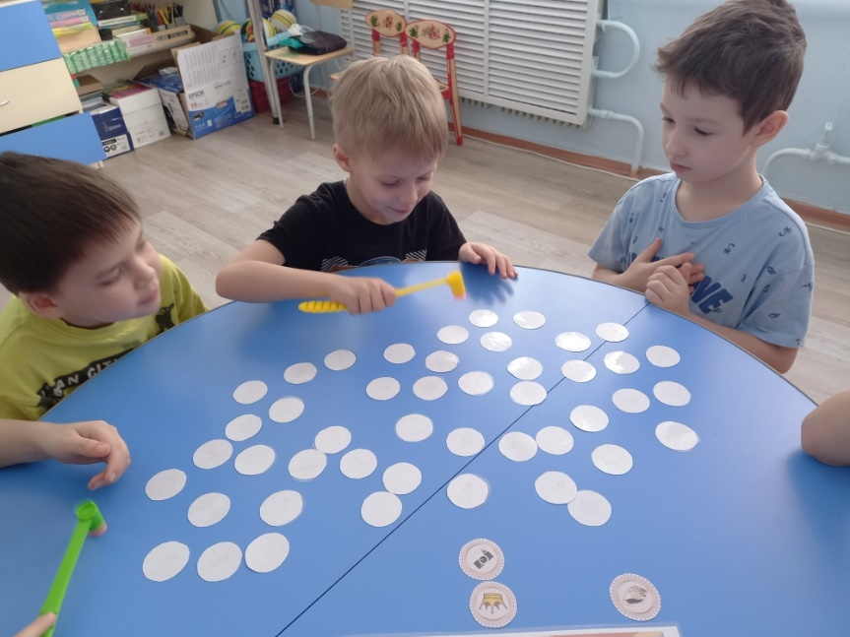
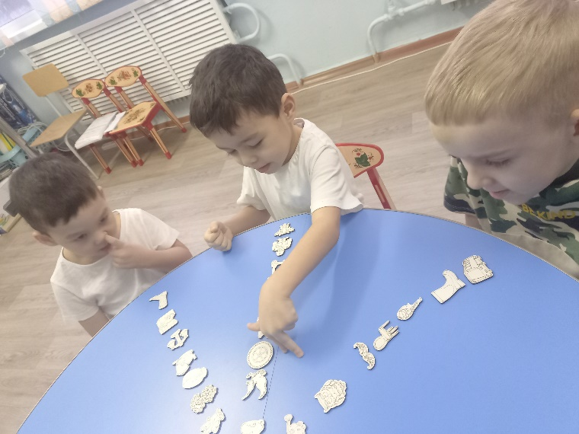
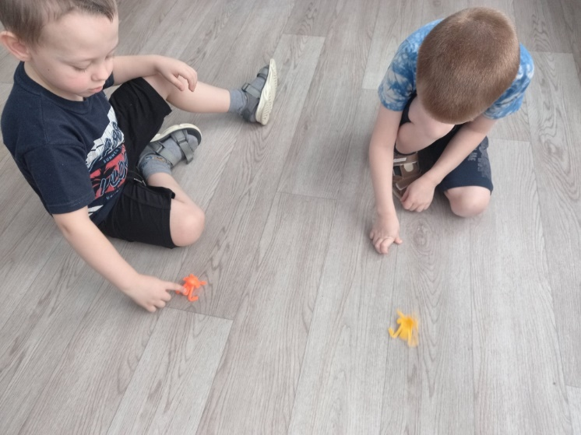
Постановка звука
Автоматизация звука

Slide 10
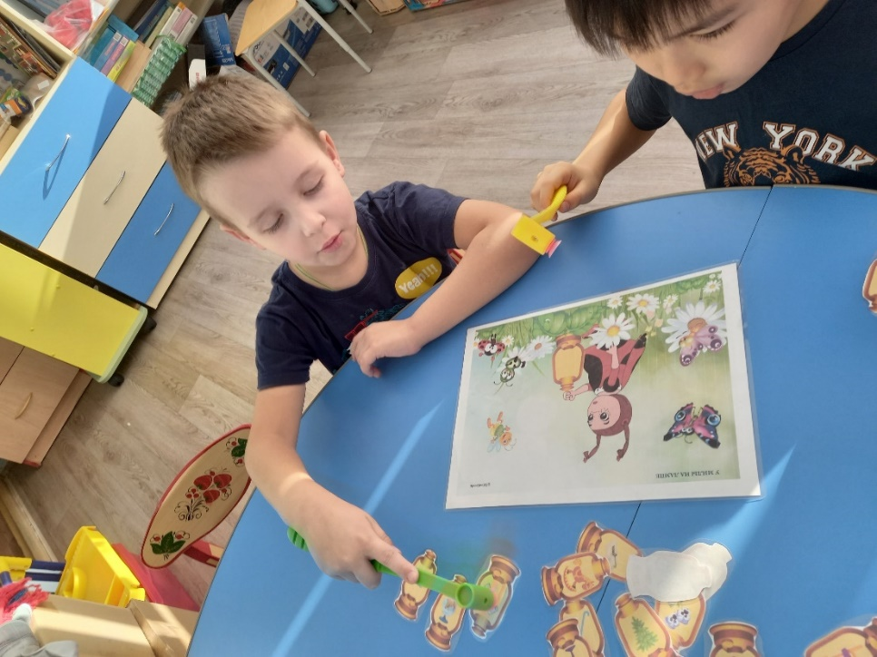
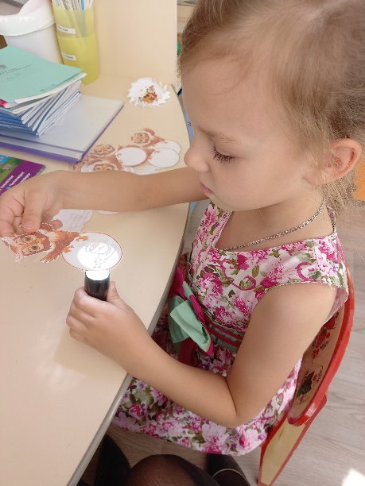
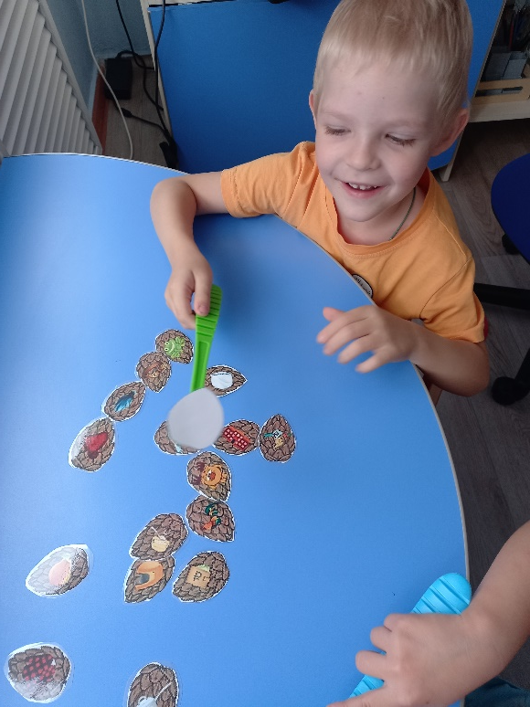
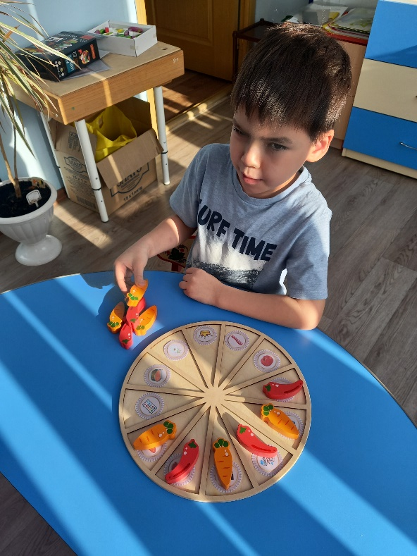
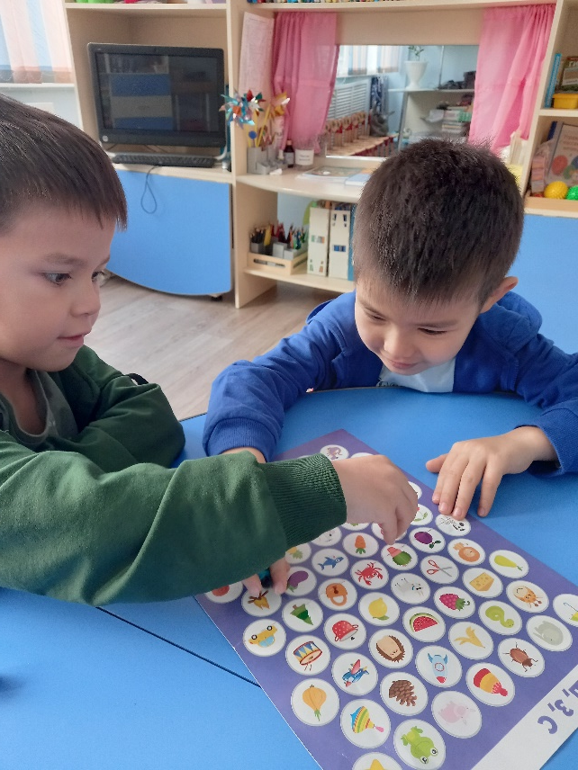
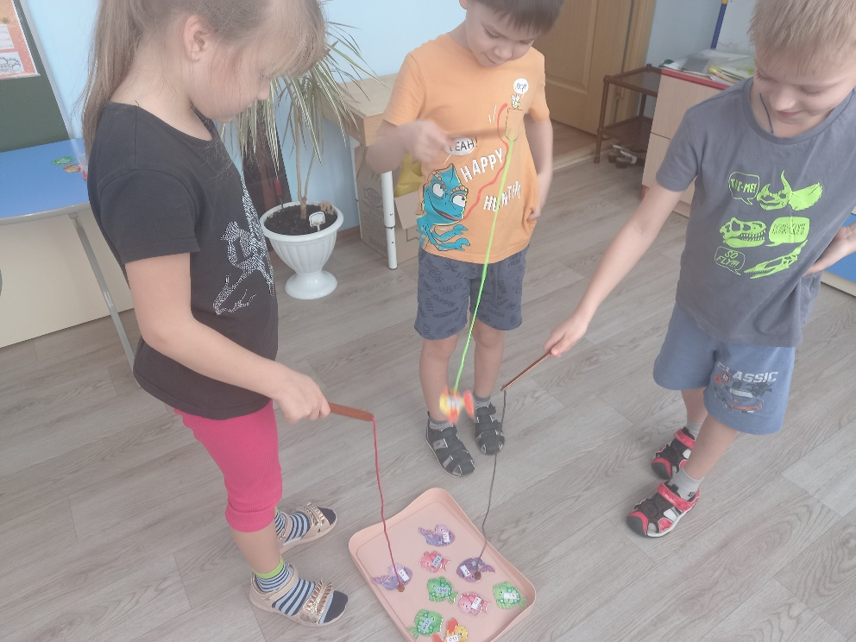
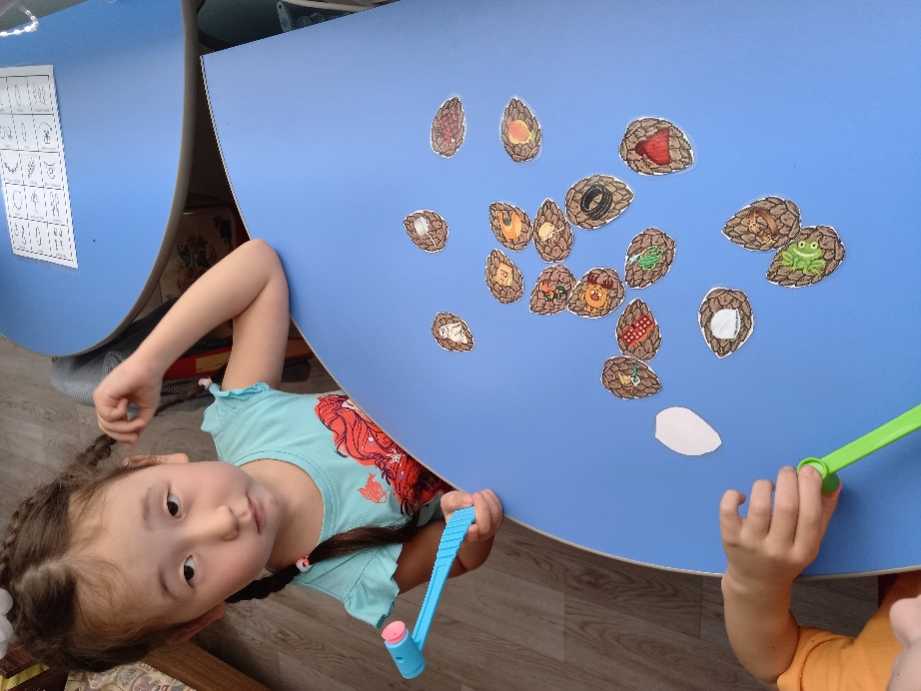

Slide 11
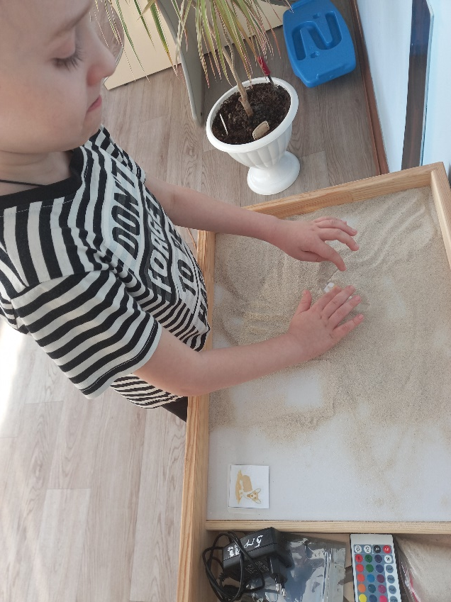
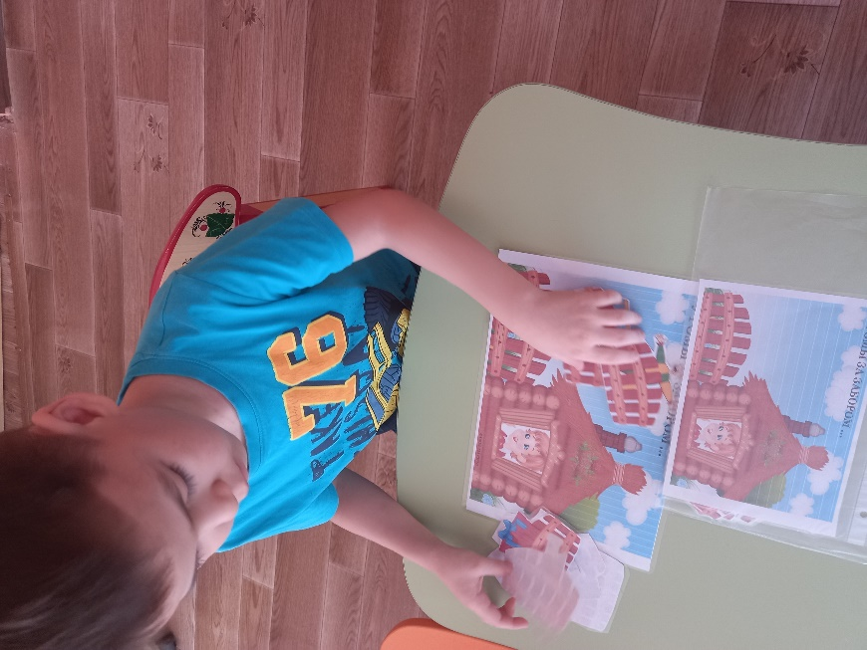
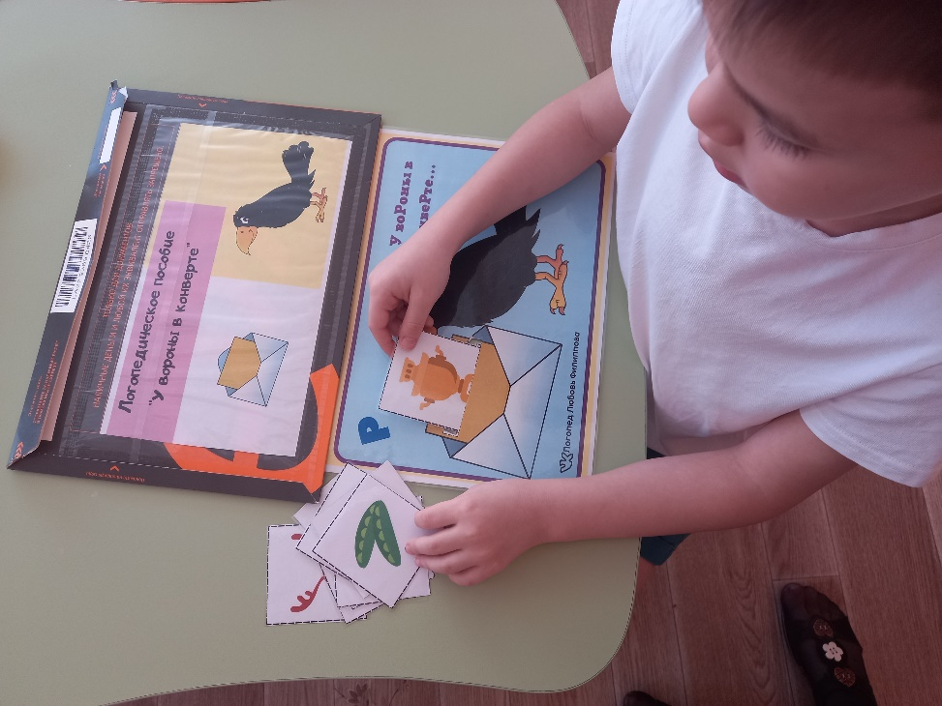
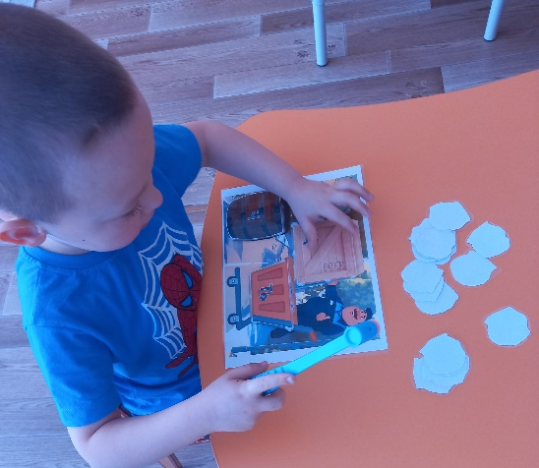
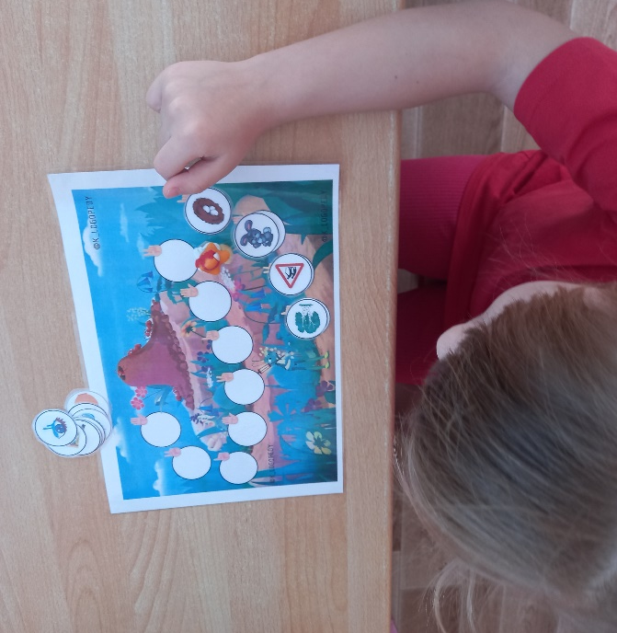
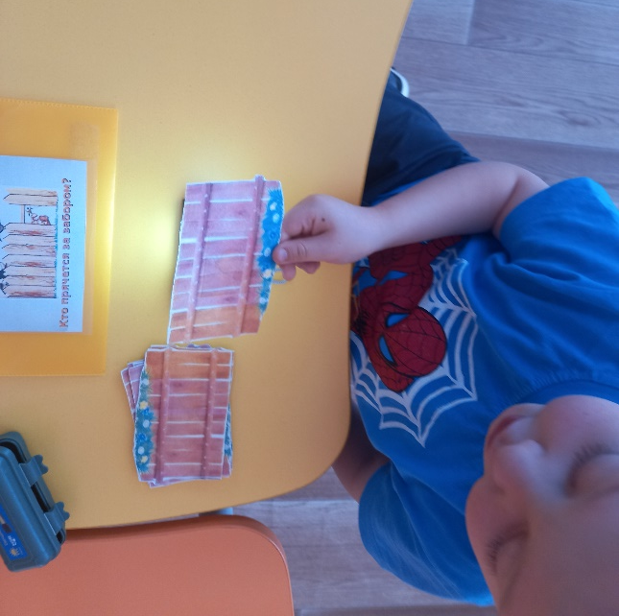

Slide 12
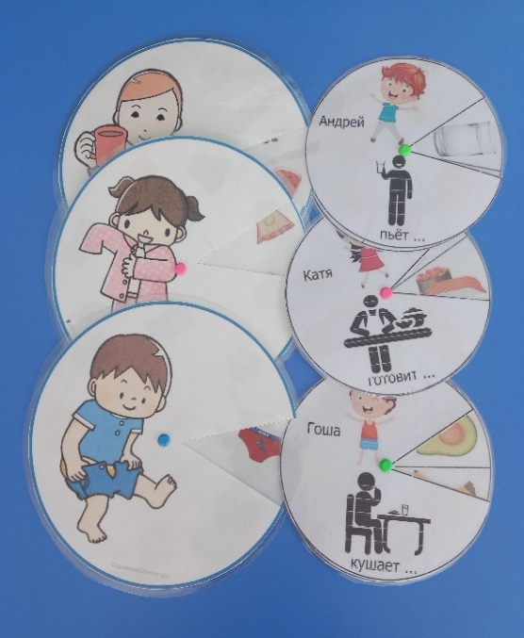
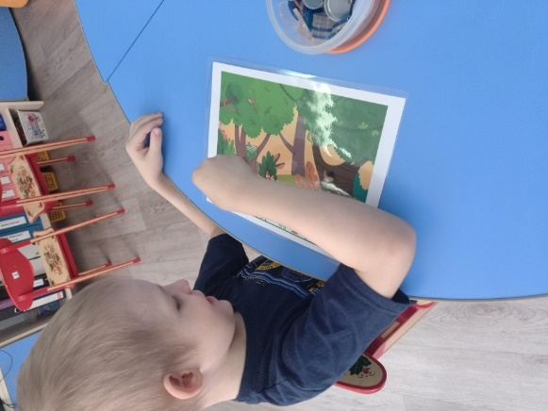
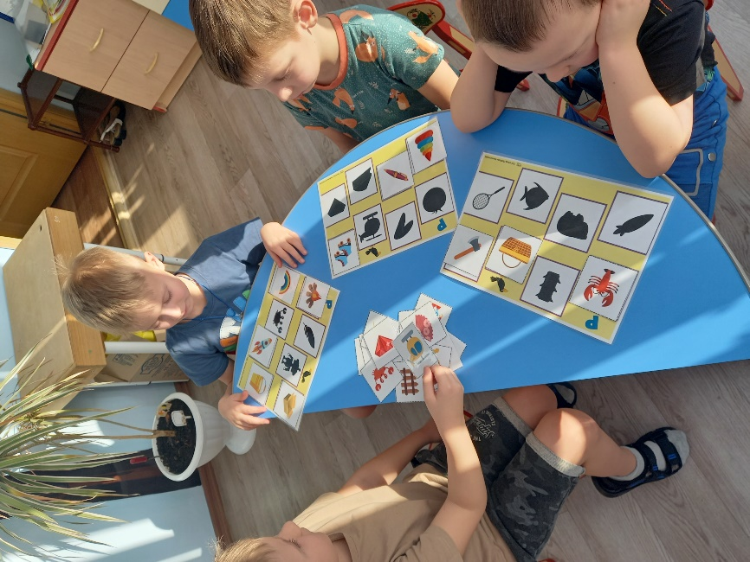
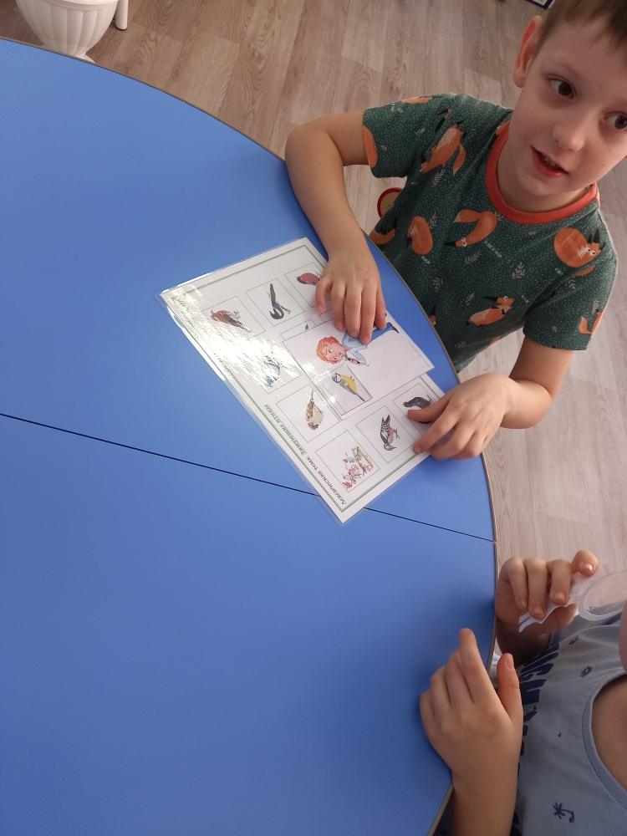
Развитие грамматического строя речи
Грамматический строй речи — это взаимодействие слов между собой в словосочетаниях и предложениях. Он превращает наборы разрозненных слов в осмысленные и понятные предложения.

Slide 13
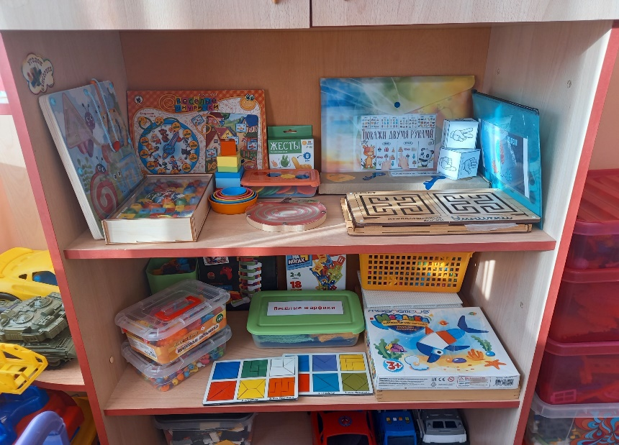
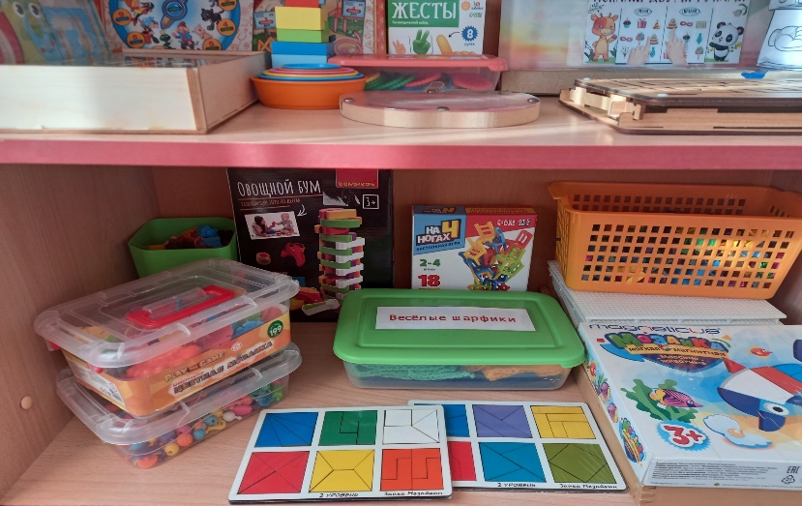
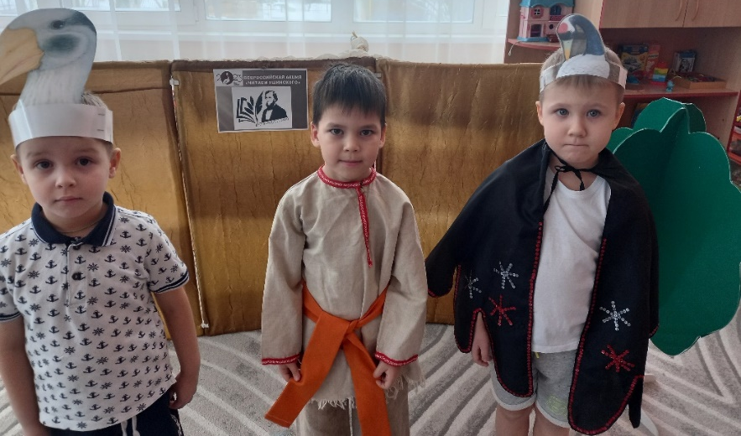
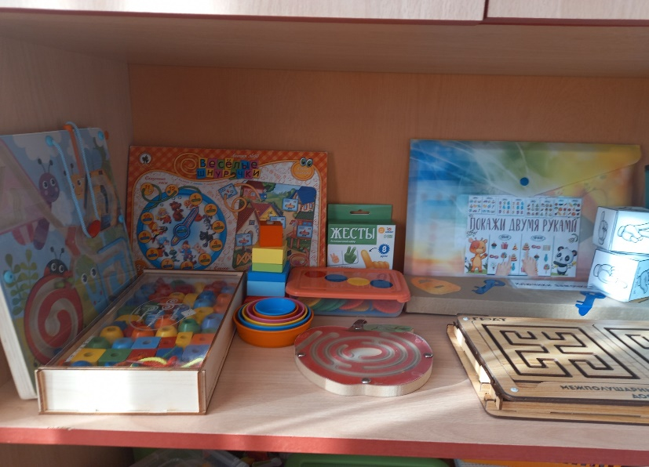
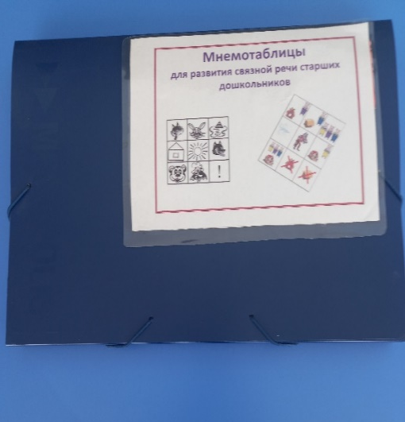
Игра - это огромное светлое окно, через которое в духовный мир ребенка вливается живительный поток представлений, понятий об окружающем мире. Игра - это искра, зажигающая огонек пытливости и любознательности.
Сухомлинский В. А.

Slide 14
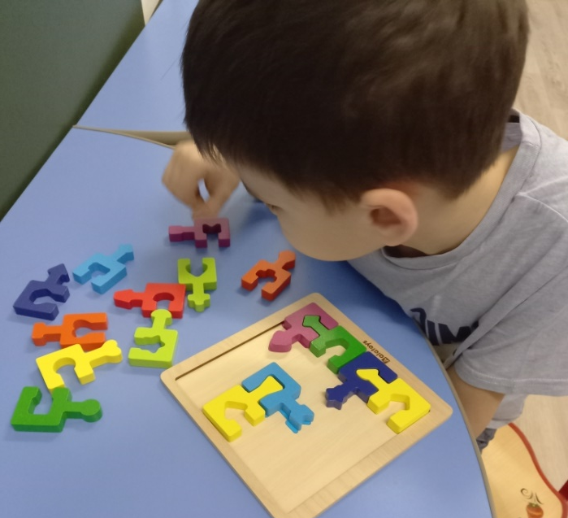
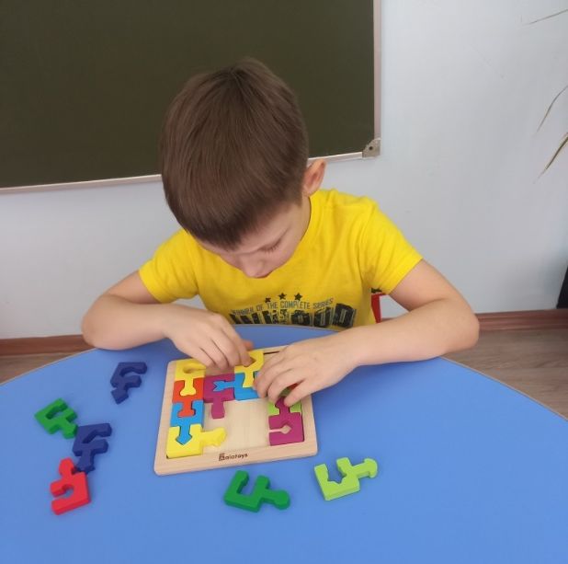
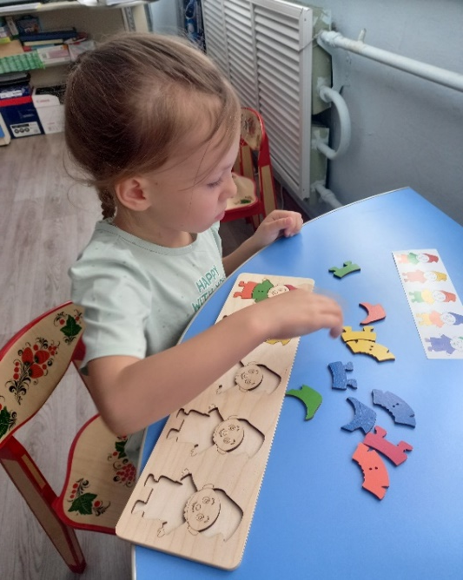
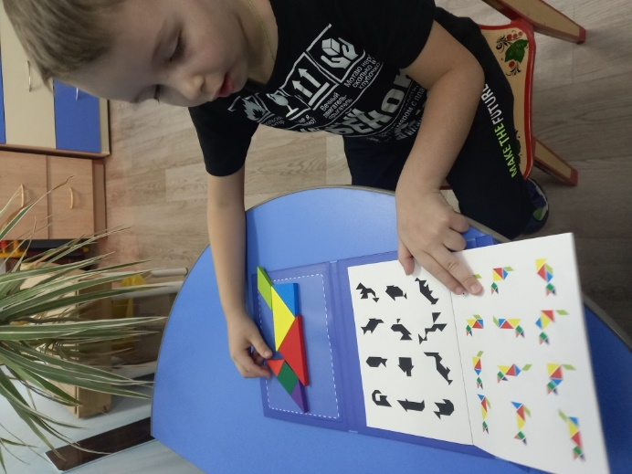
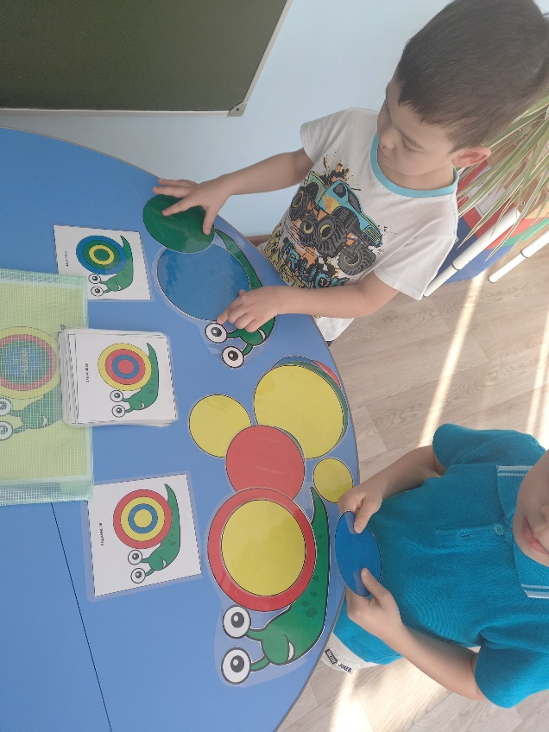
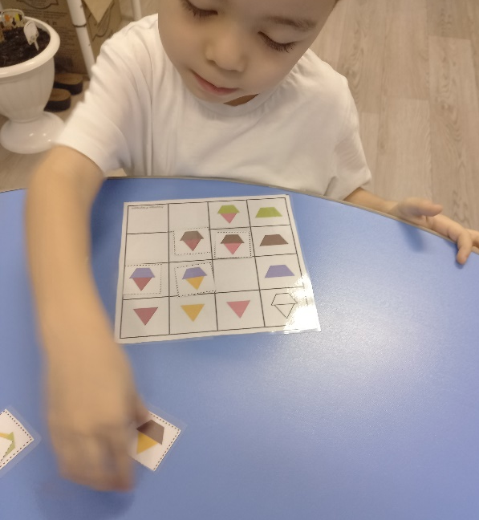
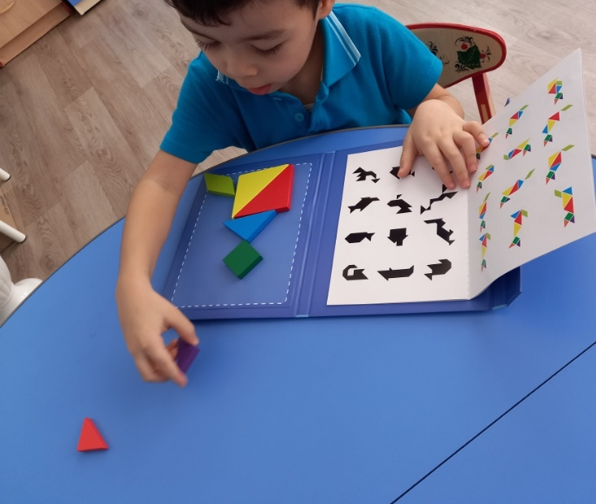

Развитие ВПФ

Slide 15




Межполушарное взаимодействие

Slide 16






Развитие графомоторных навыков обучение чтению и письму профилактика дисграфии

Slide 17

Наполняемость речевого центра
Зеркало и стол
Тренажёры для развития дыхания
Музыкальные инструменты
Серии сюжетных картинок
Алгоритмы для составления рассказов о предметах
и объектах (Мнемотаблицы, мнемосхемы)
Набор картинок по классификациям
Набор таблиц и карточек с предметами и условно-схематическим изображением для классификации по 2-3 признакам одновременно (логические таблицы)
Серия картинок по временам года
Разрезные (сюжетные) картинки (разный уровень сложности)
Набор с символами погодных явлений
Материал для звукового и слогового анализа и синтеза и синтеза предложений
Дидактические игры для формирования грамматического строя речи
Лото, домино по изучаемым темам
Игры на развитие ВПФ

Slide 18
Спасибо за внимание!!!

